Slide 1
28/28
Componentes, UX, accesibilidad y movilidad
Registro de médico, asociación de especialidad y consulta de disponibilidad
Médicos, especialidades y disponibilidad · Sistema Hospitalario Integrado 2026 · Semana 12 (segunda evaluación parcial)
Joshua Eduardo García Reyes · Grupo G1
Notes:
El círculo es el resultado de las pruebas del prototipo: 28 de 28, 14 en escritorio y 14 en celular.

Slide 2
Componentes: la regla sale del caso de uso
Refactor de ConsultarDisponibilidad (semana 7)
14 → 4
5 → 0
6 / 6
líneas del caso de uso: solo rol, rango, leer y entregar
decisiones (if, for, array_filter) dentro del caso de uso
pruebas: mismo resultado antes y después, y la regla sin base de datos
Un solo cliente de la API conoce rutas y códigos de error: las pantallas no repiten reglas.
Se rompieron 5 cosas a propósito y la verificación las detectó todas.
Semana 12 · Médicos, especialidades y disponibilidad
2 / 7
Notes:
El cambio evita que cada regla nueva, como las ausencias, crezca dentro del caso de uso.

Slide 3
UX y accesibilidad: 9 hallazgos, todos corregidos
Evaluación con heurísticas y WCAG 2.2 AA (semana 9)
Botón que prometía algo falso
Fecha «no incluido»
«Avisar a Citas»: el módulo no envía ningún aviso. Ahora el botón dice «Registrar ausencia» y hay una casilla de confirmación.
Era un error de un día esperando a pasar. Ahora se pide el último día y se envía un día más.
Mensajes sin anunciar
Fechas y foco
Los errores llevan role="alert" y el foco va al campo con el problema.
Dos campos con año, contorno de foco visible y objetivos de 44 px.
Semana 12 · Médicos, especialidades y disponibilidad
3 / 7
Notes:
Los nueve hallazgos se reproducen con verificar-hallazgos.php y pasaron a corregidos en el prototipo.

Slide 4
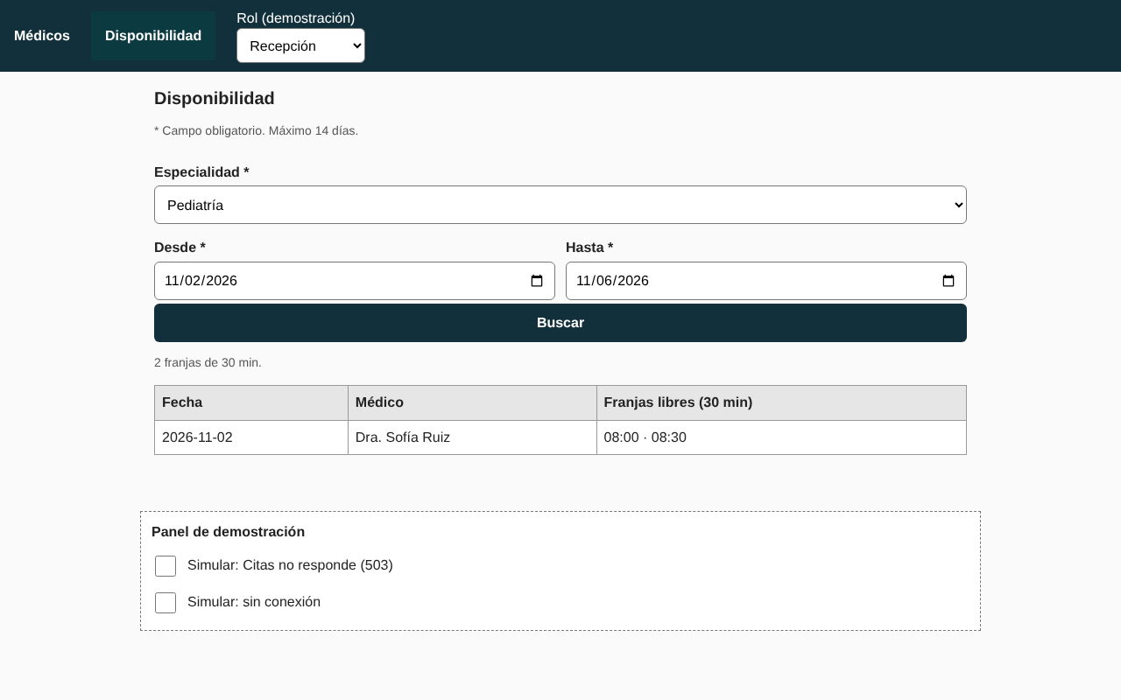
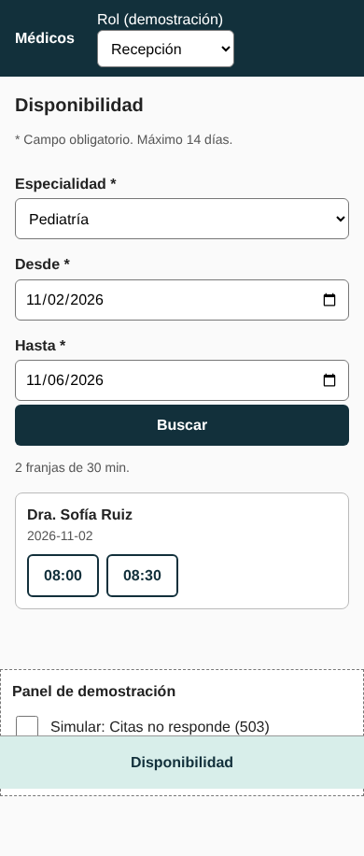
Un prototipo, dos tamaños
La misma pantalla de disponibilidad en escritorio y en celular (semanas 10 y 11)
Escritorio: tabla de franjas · sin desborde de 320 a 1024 px
Celular: tarjetas, botones de 44 px
Semana 12 · Médicos, especialidades y disponibilidad
4 / 7
Notes:
El prototipo se abre con doble clic. Se comprueba en seis anchos, de 320 a 1024 píxeles.

Slide 5
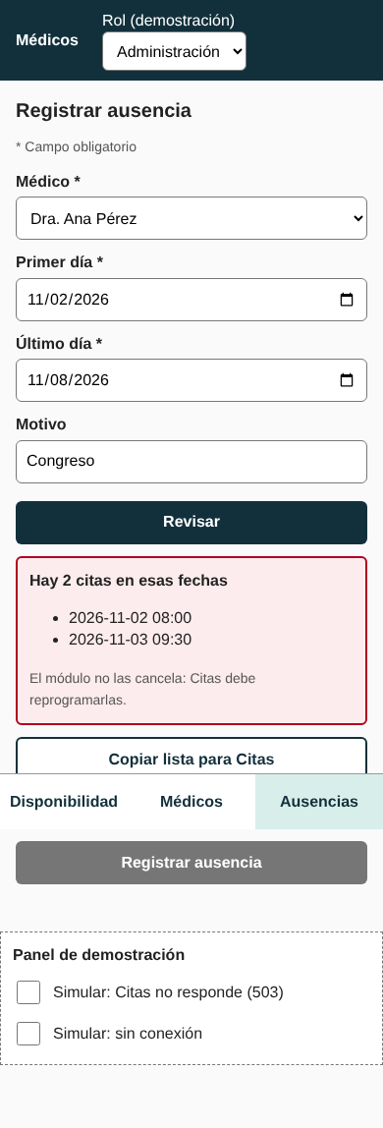
Roles, estados y el error crítico
Una ausencia que choca con citas agendadas
Rol | Ve
Administración | Médicos, ausencias, disponibilidad
Recepción | Solo disponibilidad
Médico | Disponibilidad y sus ausencias
Estados: cargando, vacío, éxito y error en cada pantalla.
Si Citas no responde o no hay conexión, no se muestran franjas.
La ausencia con conflicto lista las citas y no registra hasta confirmar.
Semana 12 · Médicos, especialidades y disponibilidad
5 / 7
Notes:
El error crítico es un conflicto de agenda: dos citas caen dentro de la ausencia.

Slide 6
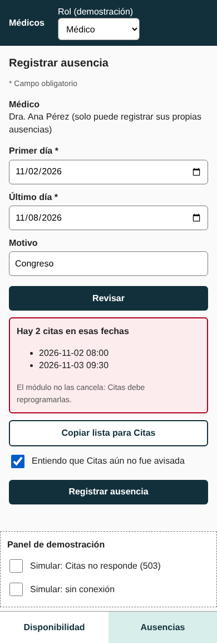
Cambio solicitado: el médico registra sus ausencias
Impacto analizado y resuelto en el prototipo
Área | Decisión
Permisos | El médico solo registra las suyas; ajenas: 403
Pantalla | Su nombre fijo, sin lista de médicos
Conflicto | Igual: lista de citas, no cancela
Dominio | Sin cambios
Descartado | Aprobación de Administración
3 comprobaciones nuevas; 28 de 28 pasan y 3 errores provocados se detectaron.
Semana 12 · Médicos, especialidades y disponibilidad
6 / 7
Notes:
Son tres líneas de código en el prototipo. El servidor real no se tocó: queda propuesto.

Slide 7
Qué queda y qué se propone
Matriz decisión → RF/RNF → evidencia: 10 decisiones
Propuesto
Riesgos
• RNF-06: pantallas con WCAG 2.2 AA y entre 320 y 1024 px
• Auditoría de quién registra cada ausencia
• Aviso automático a Citas
• Una operación para cargar horarios
• El médico puede bloquear su agenda sin control
• La identidad es de demostración hasta tener RBAC
• Falta probar con celular real y lector de pantalla
• El servidor real no incluye aún el cambio solicitado
Semana 12 · Médicos, especialidades y disponibilidad
7 / 7
Notes:
Cierro con lo que no está hecho, para que se vea qué sigue.

